Slide 1


ỦY BAN NHÂN DÂN QUẬN LONG BIÊN TRƯỜNG MẦM NON GIA THỤY
ĐỀ TÀI
PTNT: So sánh dài hơn – ngắn hơn
Lứa tuổi: 3 – 4 tuổi
Giáo viên: Lê Thị Thanh Huyền

Slide 2

Mục đích - Yêu cầu
* 1. Kiến thức:
Trẻ biết so sánh nhận xét sự khác nhau về chiều dài của 2 đối tượng
Nhận biết sự khác nhau về kích thước dài hơn- ngắn hơn.
Trẻ hiểu và diễn đạt đúng các từ chỉ mối quan hệ về chiều dài của 2 đối tượng: dài hơn, ngắn hơn.
*2. Kỹ năng:
Trẻ có kỹ năng so sánh chiều dài 2 đối tượng, nêu và giải thích được kết quả.
Phát triển ngôn ngữ mạch lạc cho trẻ.
* 3. Thái độ:
Giáo dục trẻ biết giữ gìn đồ dùng đồ chơi
- Trẻ hứng thú tham gia vào hoạt động.

Slide 5


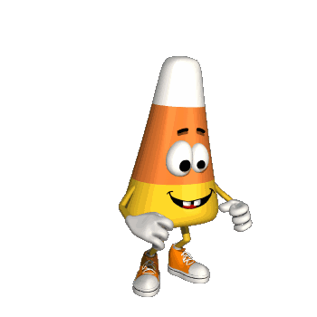


Slide 6




Slide 7
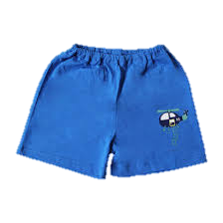
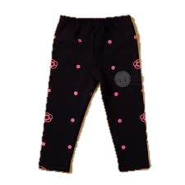

Slide 8
